Slide 1
冒險26
RNN 看成 Encoder-Decoder Structure

Slide 2
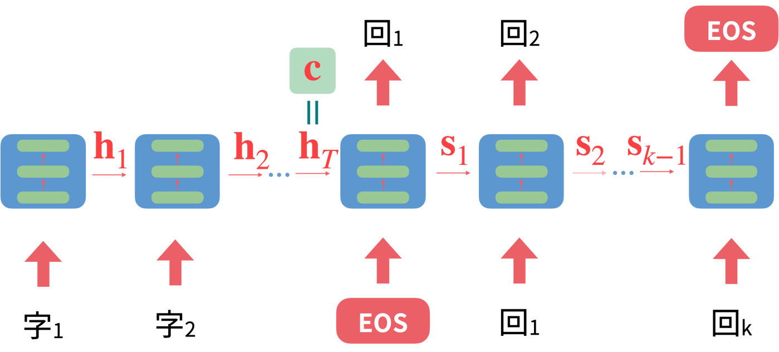

01 回顧一下可愛的對話機器人
對話機器人 : sequence-to-sequence 模型
輸入第一個字會產生一個隱藏狀態（hidden state） $h_{1}$，然後和第二個字一起傳入RNN 模型，產生第二個隱藏狀態$h_{2}$ ，直到最後使用者說出最後一個字，產生最後的隱藏狀態$h_{T}$，我們把它叫做 c。
C向量是前面所有字的融合，可以說是代表這句話意思的特徵表現向量。

Slide 3
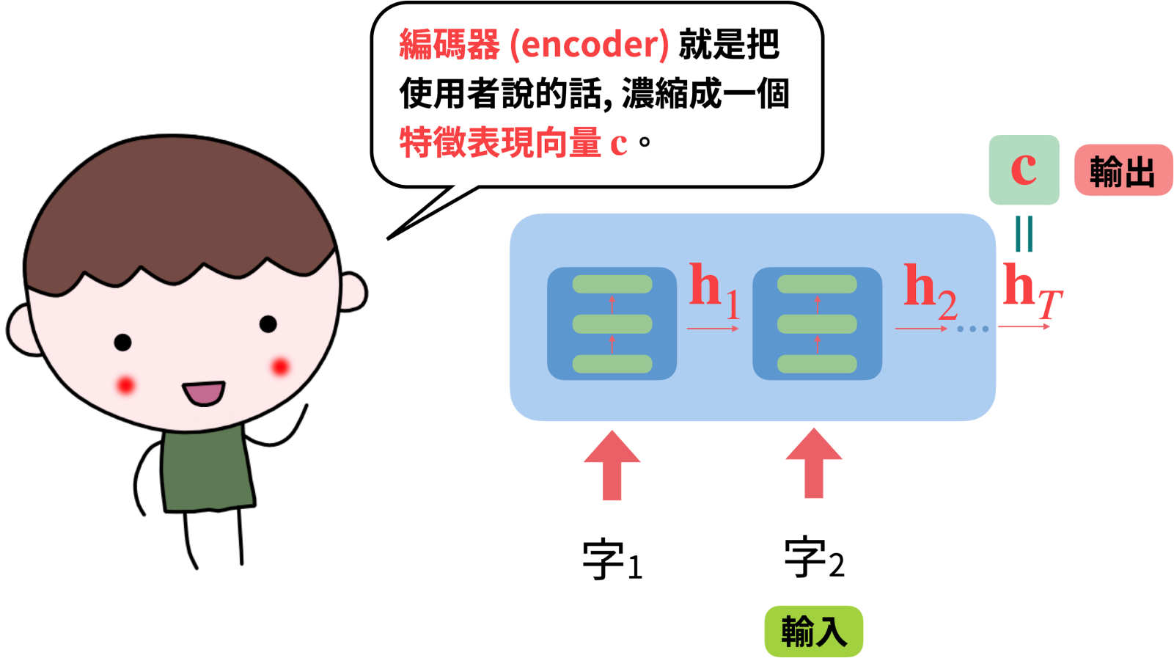
02 編碼器—解碼器的結構
編碼器（encoder）

Slide 4
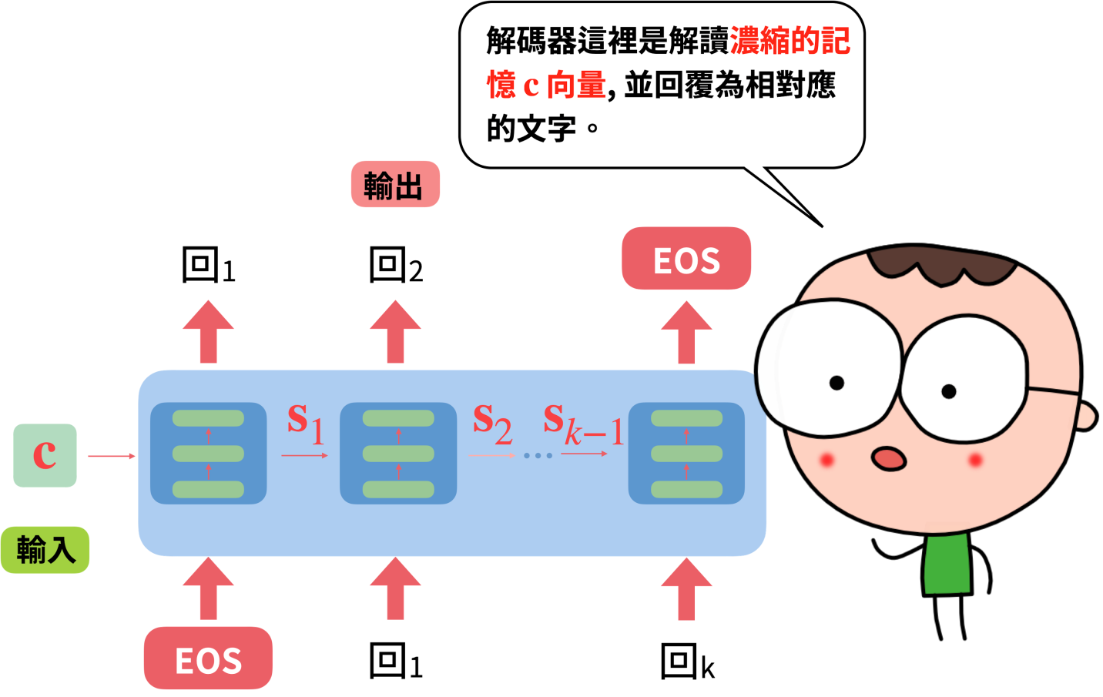
02 編碼器—解碼器的結構
解碼器（decoder）

Slide 5
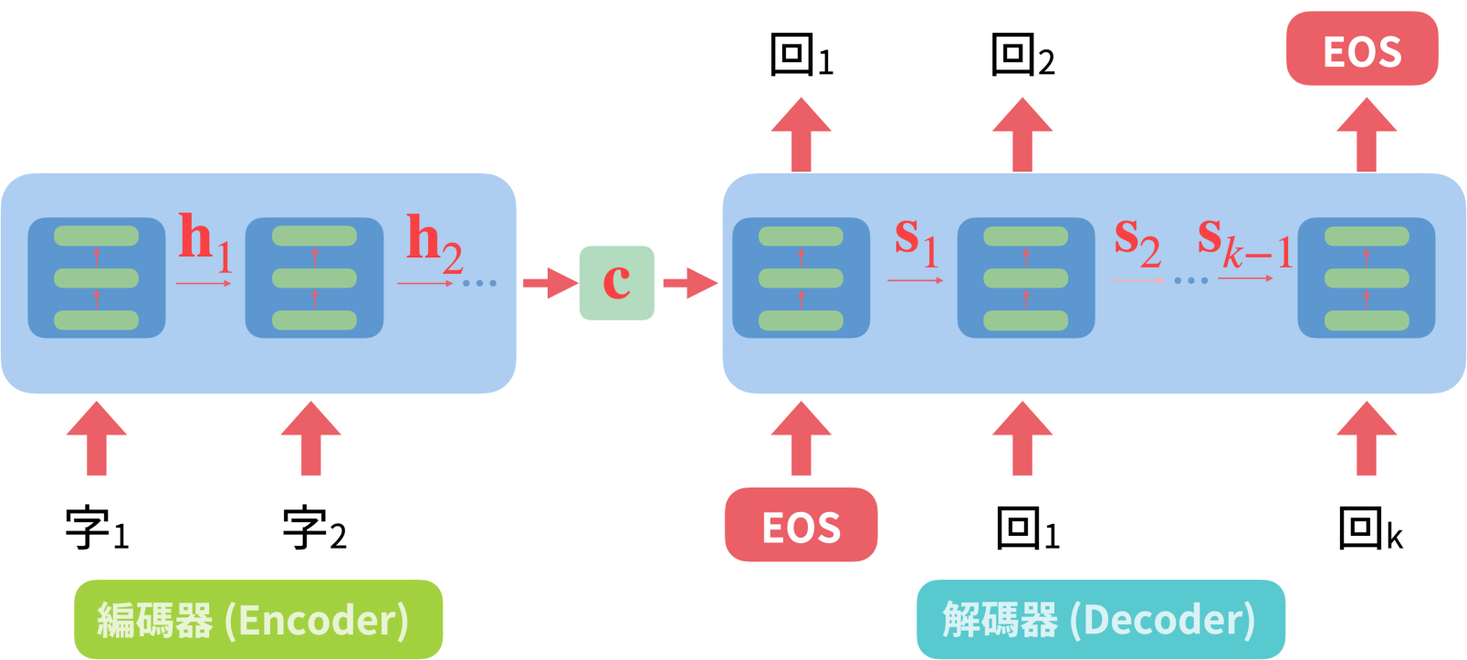
02 編碼器—解碼器的結構
把對話機器人切成兩部分 : 編碼器 & 解碼器
我們會把編碼器時期的隱藏狀態以 h 表示，而解碼器時期的隱藏狀態以 s 來表示。

Slide 6
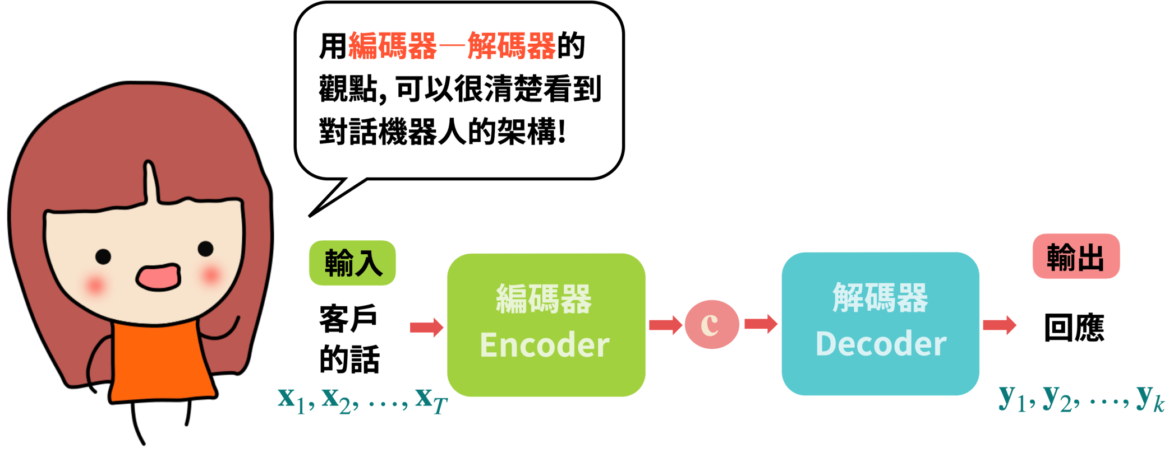
03 更簡潔的表現方法
「編碼器—解碼器」的概念

Slide 7
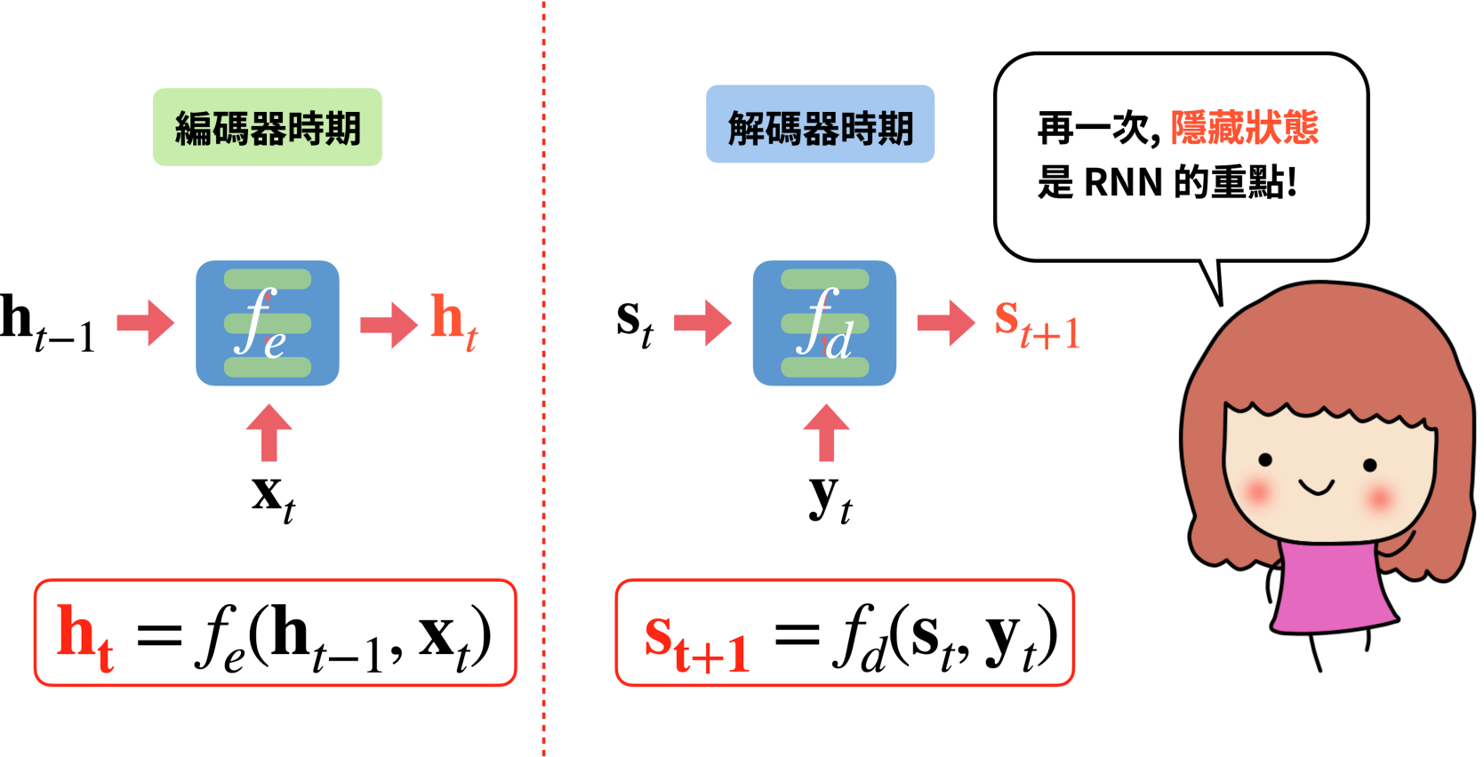
04 認真看看我們的總結表現向量c
了解隱藏狀態是怎麼產生的
我們把編碼器時期的那個RNN 叫做 $f_{e}$ ，解碼器時期的叫 $f_{d}$

Slide 8
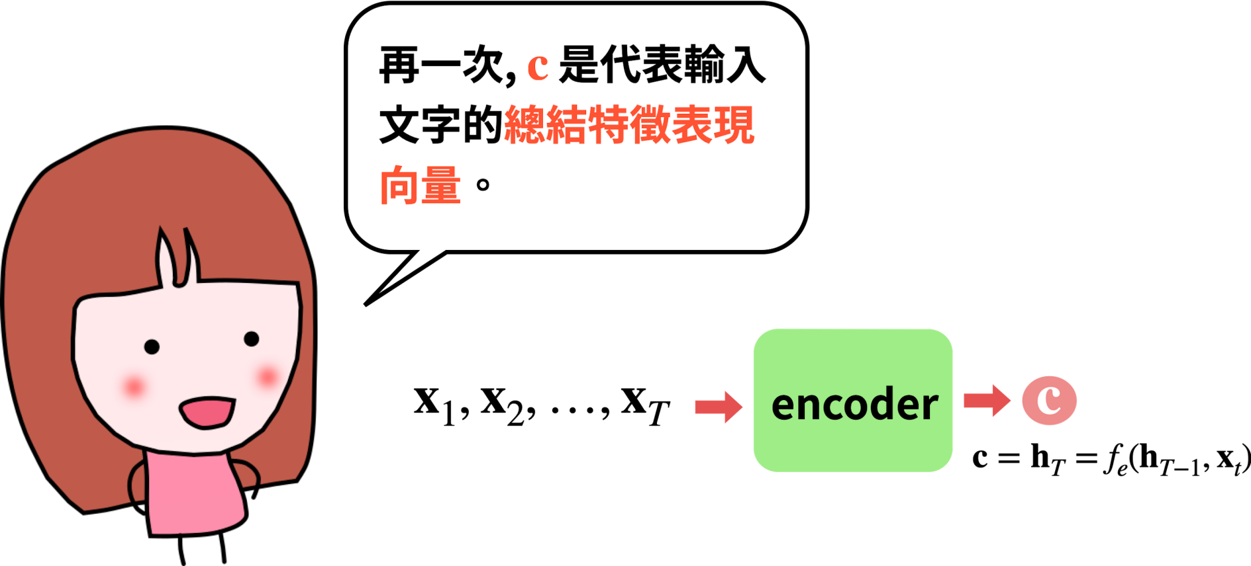
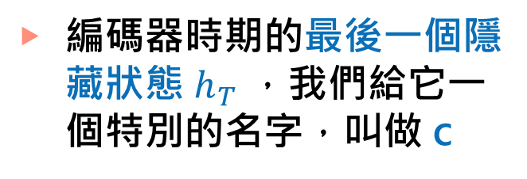
04 認真看看我們的總結表現向量c
隱藏狀態是特定時間點的特徵表現向量
編碼器時期的最後一個隱藏狀態 $h_{T}$ ，我們給它一個特別的名字，叫做 c

Slide 9
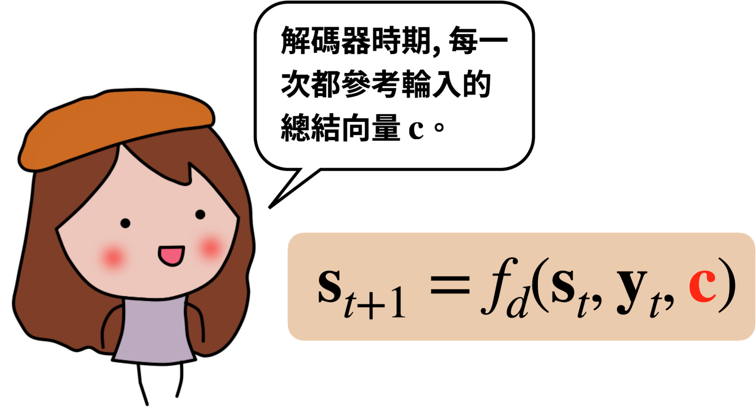
04 認真看看我們的總結表現向量c
解碼器生成文字的問題
解碼器生成文字階段，只有第一次「看到」完整的全文總結向量

Slide 10
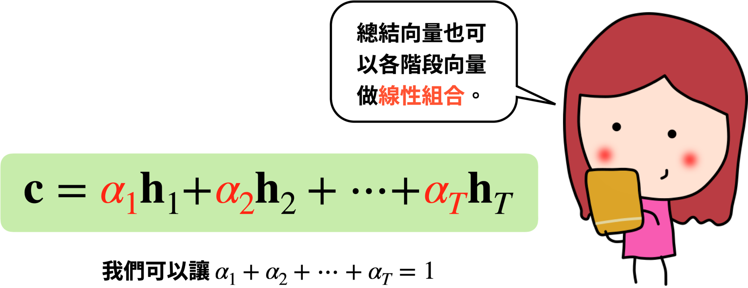
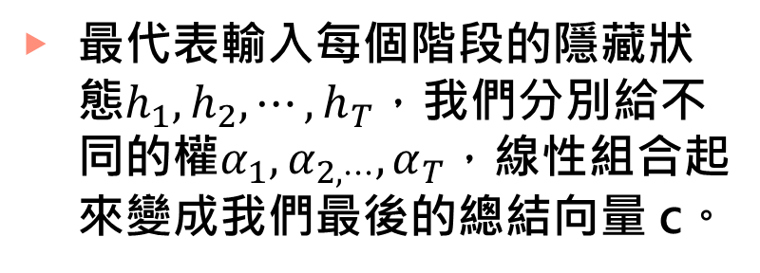
04 認真看看我們的總結表現向量c
總結向量 c
最代表輸入每個階段的隱藏狀態$h_{1},h_{2},⋯,h_{T}$，我們分別給不同的權$α_{1},α_{2,⋯},α_{T}$，線性組合起來變成我們最後的總結向量 c。

Slide 11

05 這次冒險的總結
輸入的順序對輸出無影響
這次冒險，如果勇敢的看一下好像有點抽象的式子，會發現我們幾乎什麼新的東西都沒有！基本上就是抽象化去看RNN 整個的過程。

Slide 12

冒險旅程 26
一起回憶一下在冒險19 學到的一個RNN 神經元的架構，寫一個小程式模擬神經元的運算。假設輸入是三個字，起始隱藏狀態是零向量，自己設定起始權重和偏移值，計算h1。
再做一次RNN，算出h2。記得RNN 神經元使用的激發函數是tanh 喔！

